Slide 1
Sensibilisation à la sécurité informatique
Jérôme CUTRONA
jerome.cutrona@univ-reims.fr

Slide 2
Introduction

Slide 3
Sécurité ?
Les objectifs évidents
Disponibilité des services et données
Intégrité des services et données
Confidentialité des données
Des objectifs moins perceptibles
Traçabilité
Authentification
Non-répudiation

Slide 4
Sécurité ?
Disponibilité
Maintenir le bon fonctionnement du système d’information
Intégrité
Maintenir la cohérence, la fiabilité et la pertinence des données et des services
Confidentialité
S'assurer que l'information n'est accessible qu'à ceux dont l'accès est autorisé
Traçabilité
Maintenir la trace des accès et tentatives d’accès
Authentification
S’assurer des identités et de la légitimité des demandes d’accès
Non-répudiation
Impossibilité de contester les actions réalisées ou de s’attribuer les action d’autrui

Slide 5
Les menaces

Slide 6
Risques pour le système d’information
Types de risques
Accident
Erreur
Malveillance
Sources de risque
Attaquant informatique : personne/logiciel malveillant
Matériel informatique, logiciel, infrastructure réseau, service, système d’exploitation
Locaux, fournisseurs d’énergie, catastrophes naturelles
Humain : personnel, développeur, administrateur système
Ingénierie sociale

Slide 7
Risques pour le système d’information
Accidents
Incendie
Dégâts des eaux
Structure du bâtiment
Catastrophes naturelles
Pannes
Matériel informatique, équipement réseau
Système d’exploitation, logiciel
Climatisation, réseau électrique interne
Coupure de courant
Coupure d’accès Internet

Slide 8
Risques pour le système d’information
Erreurs
Saisie erronée
Erreur de configuration
Erreur de conception du SI / du code
Configuration incomplète
Fausse manipulation
Procédure non respectée
Indisponibilité de personnes compétentes
Défaut de formation, inconscience, ignorance
Défaut d’information
Défaut de supervision

Slide 9
Risques pour le système d’information
Malveillances
Attaque des locaux
Attaque des équipements
Intrusions et vols physiques
Sabotages électriques/réseau
Programmes malveillants
Attaque par messagerie
Attaques par le réseau
Attaques sur les mots de passe
Attaques malicieuses
Exploitation des failles de sécurité

Slide 10
Conséquences d’un défaut de sécurité
Interruption de service
Divulgation d’informations confidentielles
Perte/falsification de données
Défacement / hébergement de services non prévus
Perte de réputation
Perte de contrats/clients
Pertes financières, litiges
Drames humains
Fermeture de l’entreprise

Slide 11
Les menaces : quelques chiffres

Slide 12
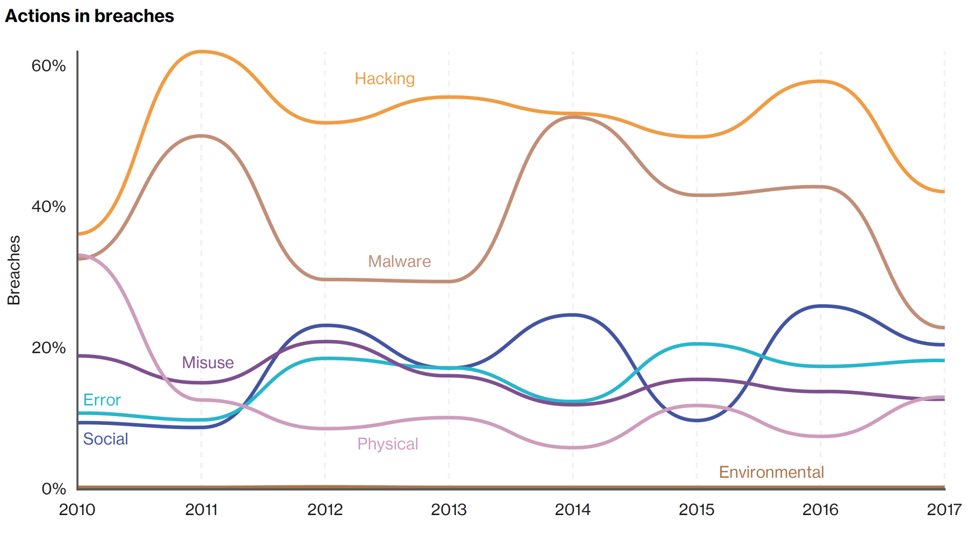
Risques pour le système d’information
Source : https://enterprise.verizon.com/resources/reports/DBIR_2018_Report.pdf

Slide 13
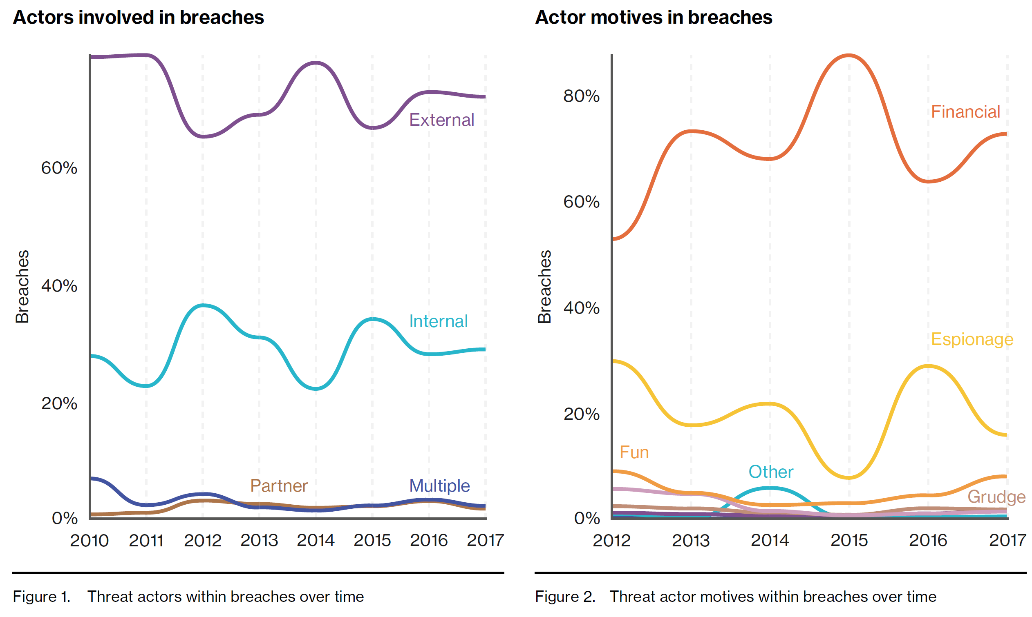
Acteurs et motivations
Source : https://enterprise.verizon.com/resources/reports/DBIR_2018_Report.pdf

Slide 14
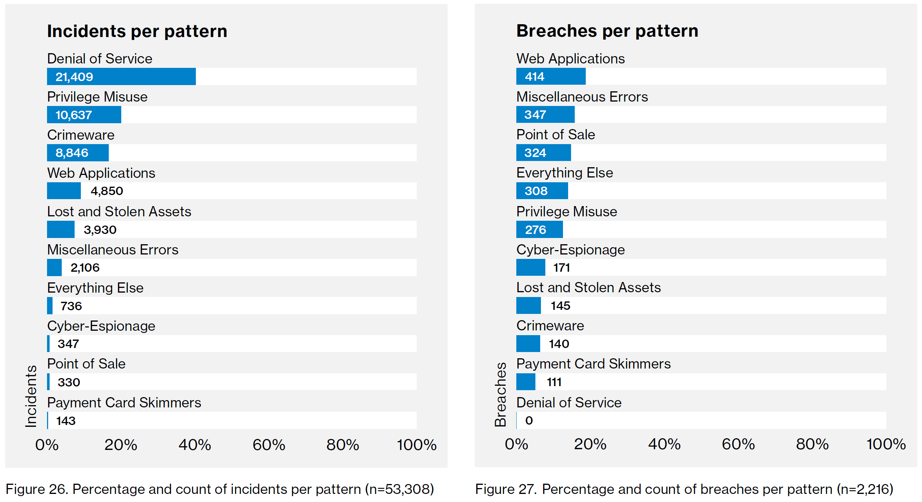
Catégories d’incidents et d’attaques
Source : https://enterprise.verizon.com/resources/reports/DBIR_2018_Report.pdf

Slide 15
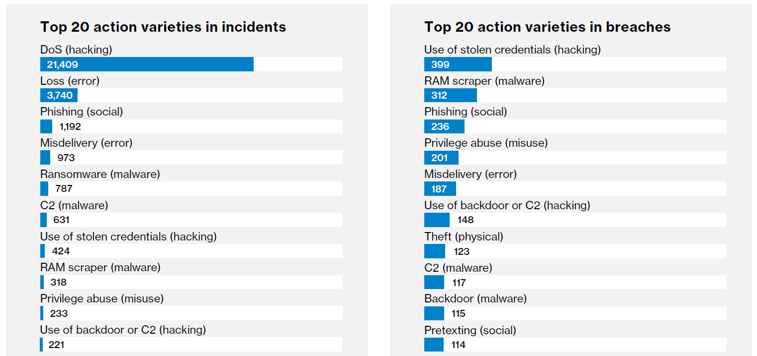
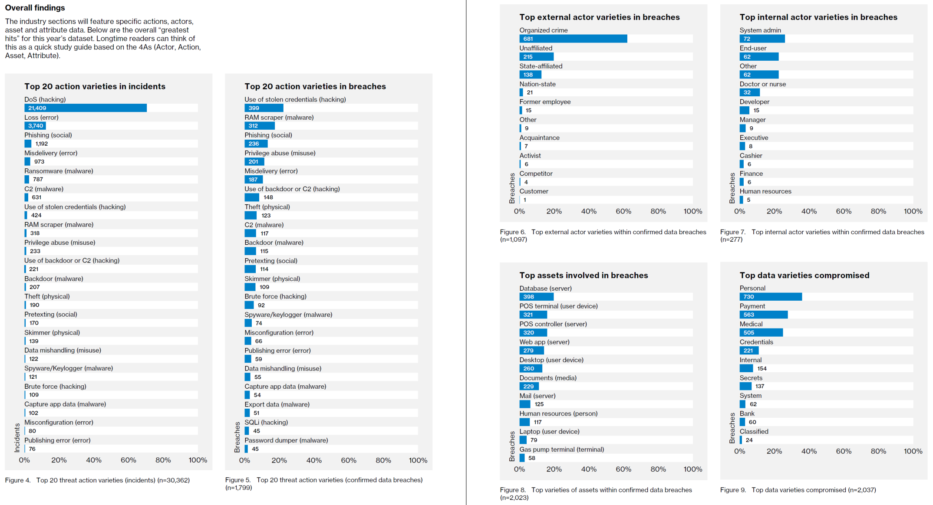
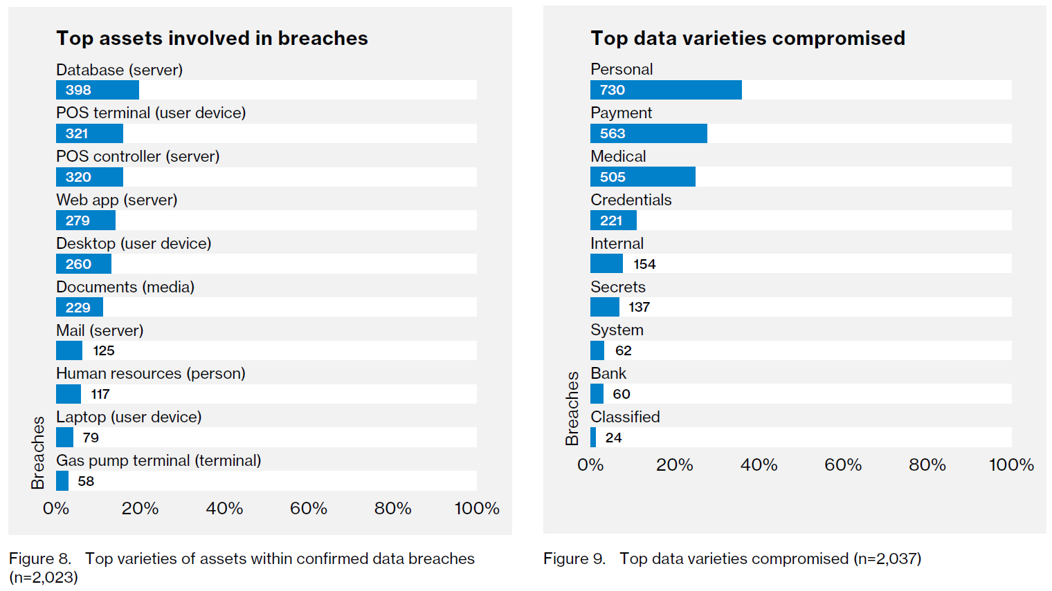
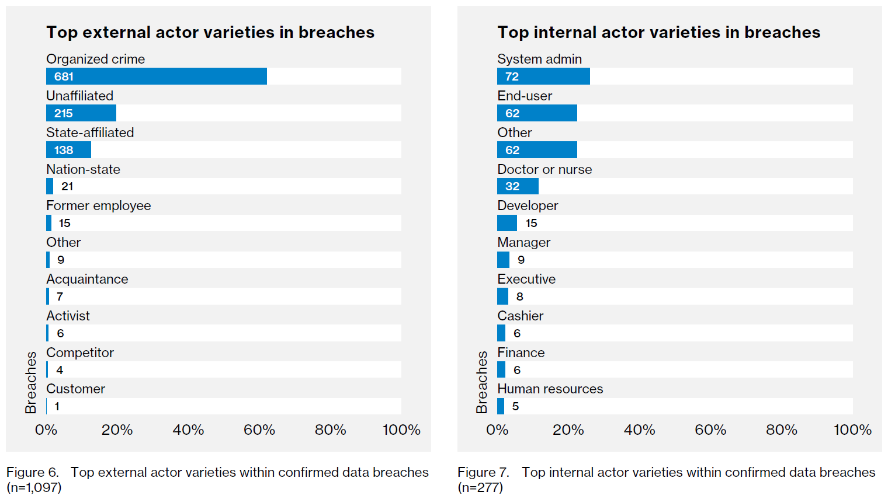
Catégories d’incidents et d’attaques
Source : https://enterprise.verizon.com/resources/reports/DBIR_2018_Report.pdf

Slide 16
Les menaces : Logiciels malveillants

Slide 17
Logiciels malveillants
Virus
Ver
Cheval de Troie
Porte dérobée
Logiciel espion
Enregistreur de frappe
Rootkit
Ransomware
Utiliser un pare-feu, un antivirus et les mettre à jour

Slide 18
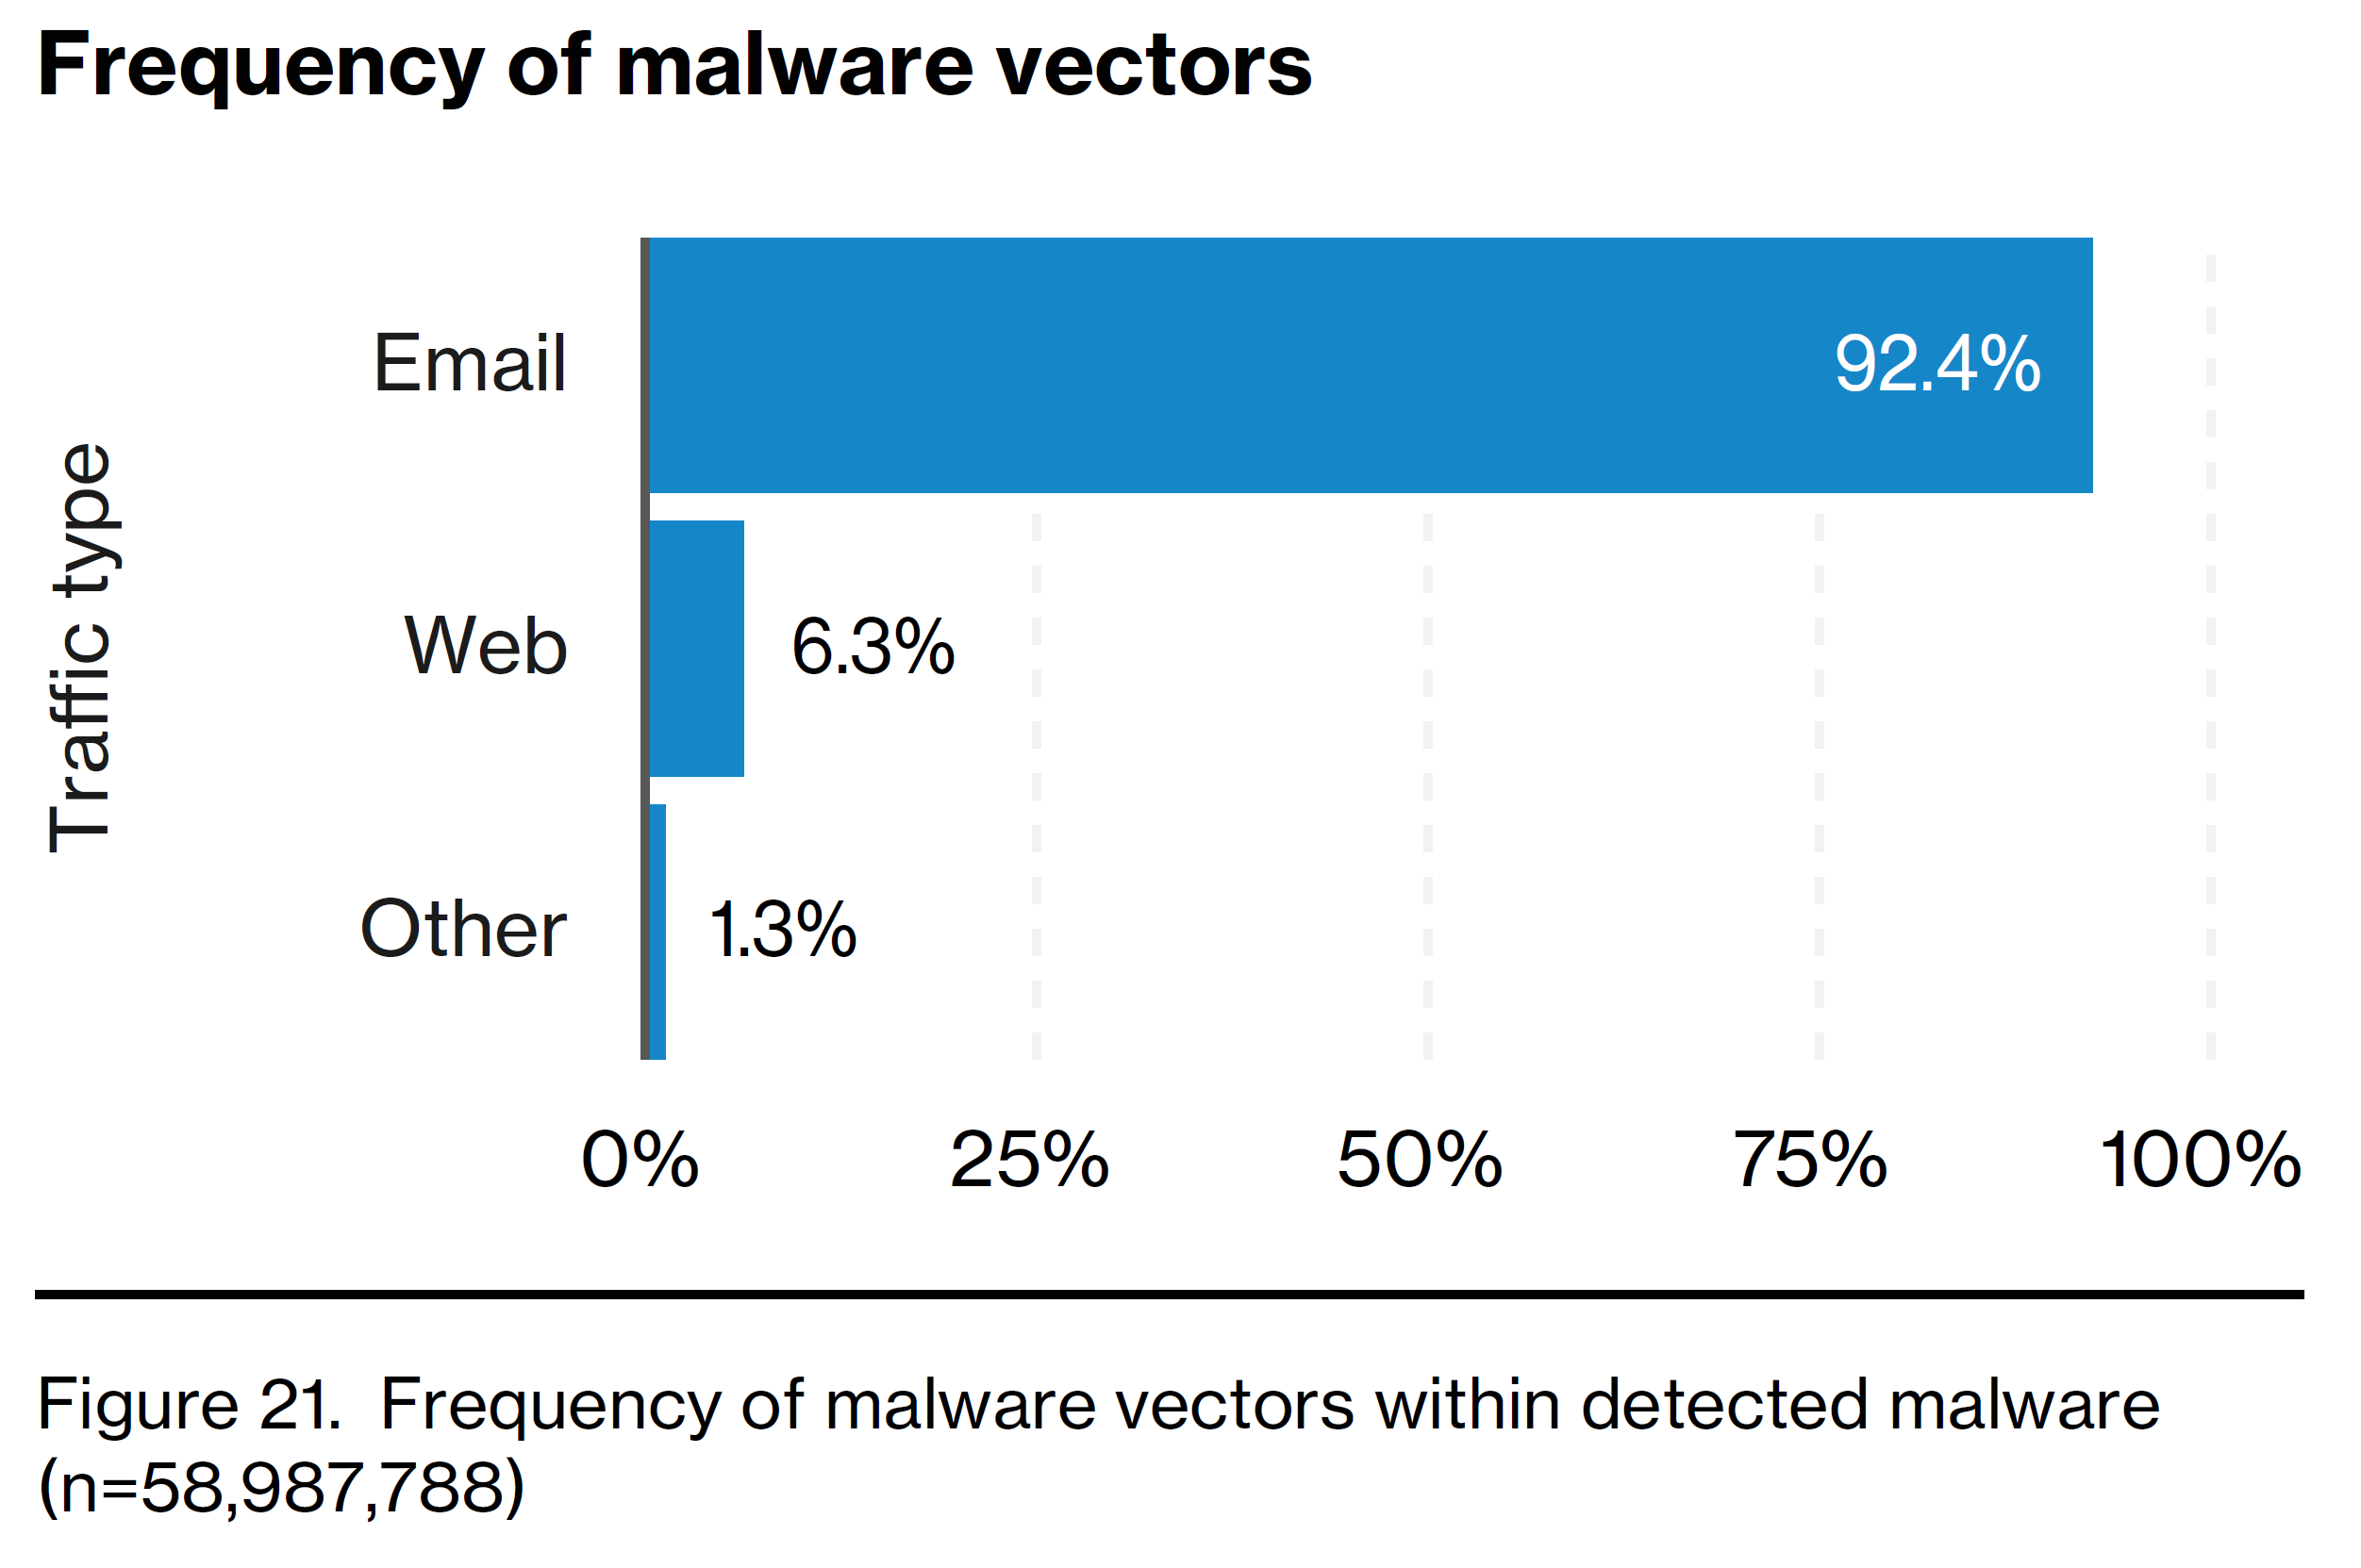
Source des malwares
Source : https://enterprise.verizon.com/resources/reports/DBIR_2018_Report.pdf

Slide 19
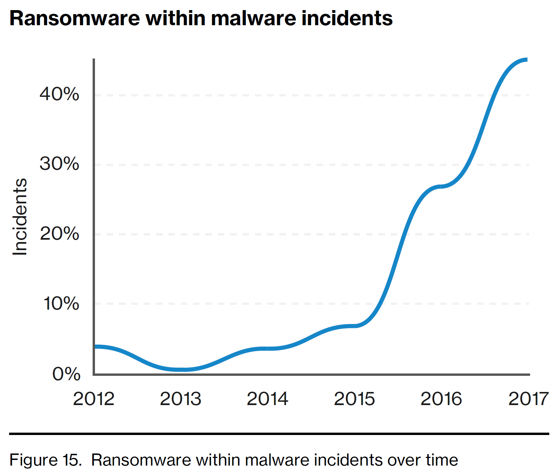
Part des ransomwares
Source : https://enterprise.verizon.com/resources/reports/DBIR_2018_Report.pdf

Slide 20
Les menaces : Réseau

Slide 21
Attaques réseau
Écoute réseau (sniffing)
Identifier les machines
Récupérer des informations non chiffrées
Mystification (spoofing)
Usurpation d’identité
Récupérer des informations
Botnet
Réseau de machines zombies contrôlées
Attaques DoS, DDoS
Spam, virus, minage, …

Slide 22
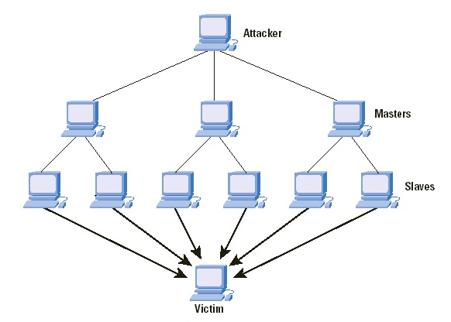
Attaque DoS, DDoS
Attaque coordonnée
Saturation réseau
Saturation CPU
Saturation logs
Effondrement des services

Slide 23
Les menaces : L’humain

Slide 24
Ingénierie sociale
Obtenir des informations en exploitant des faiblesses humaines :
Psychologiques
Sociales
Organisationnelles
Ignorance
Crédulité
Fraude aux faux ordres de virement
Hameçonnage (phishing)
Attaque du point d’eau
Appâts (clés USB, …) infectés

Slide 25
Importance de la supervision

Slide 26
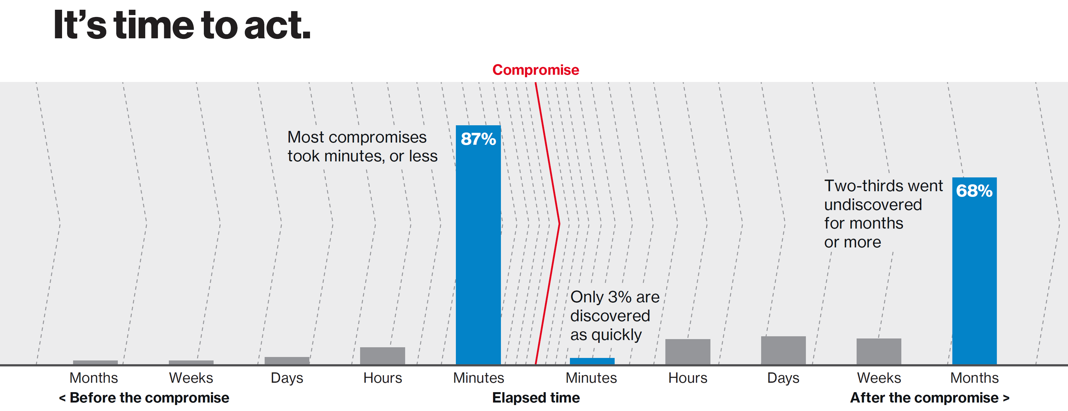
Découverte d’une compromission
Source : https://enterprise.verizon.com/resources/reports/DBIR_2018_Report_execsummary.pdf

Slide 27
Supervision
Système de détection d’intrusion
Analyse de l’activité CPU
Analyse des ports ouverts
Analyse des logs
Analyse du trafic
Tests de cohérence
Tests d’intégrité
Supervision des serveurs, postes de travail, actifs réseau, services, stockage

Slide 28
Stratégie à mettre en place

Slide 29
Politique de sécurité du système d'information (PSSI)
Principes organisationnels
Politique de sécurité
Organisation de la sécurité
Gestion des risques SSI
Sécurité et cycle de vie
Assurance et certification

Slide 30
Politique de sécurité du système d'information (PSSI)
Principes de mise en œuvre
Aspects humains
Planification de la continuité des activités
Gestion des incidents
Sensibilisation et formation
Exploitation
Aspects physiques et environnementaux

Slide 31
Politique de sécurité du système d'information (PSSI)
Principes techniques
Identification / authentification
Contrôle d’accès logique
Journalisation
Infrastructures de gestion des clés cryptographiques
Signaux compromettants

Slide 32
Protections à mettre en place

Slide 33
Protection des ordinateurs
Serveurs
Redondance matérielle
Pare-feu / Antivirus
Uniquement ce qui est nécessaire au service
Mises à jour
Supervision
Poste de travail
Antivirus / Pare-feu (keylogger, botnet, …)
Mises à jour
Utilisateur n’est pas administrateur
Formation et information de l’utilisateur

Slide 34
Protection des données
En production
Techniques RAID
Réplication en direct
Infogérance
Sauvegarde
Quand, où, comment ?
Archivage
Problème légal
Quand, où, comment, sur quelle période
Restauration
Doit être testée ! Plan de reprise d’activité

Slide 35
Protection du réseau
Physiquement
Ne pas autoriser DHCP ouvert, WiFi ouvert
Pare-feu
Empêche les connexions non autorisées
Traces des actions non autorisées
Blocage du trafic sortant
Système de détection d’intrusion
NDIS (Network Based Intrusion Detection System)
Détection d’activités anormales ou suspectes
Supervision
Réseau, Services, Serveurs, postes de travail

Slide 36
Sécurité des développements

Slide 37
Types d’attaques
Injections (SQL, XML, LDAP, OS command, Xpath, …)
Cross-Site Scripting (redirections, vol de cookie, actions diverses)
Violation de l’authentification et des sessions
Référence directe à un objet non sécurisé
Falsification de requêtes intersites (Cross-Site Request Forgery)
Gestion de configuration non sécurisée
Stockage de données non sécurisé
Défaillance de restriction d'accès à une URL
Communications non sécurisées
Redirection et renvoi non validés

Slide 38
Injections
SELECT * FROM `user` WHERE login='$login' AND pass=SHA2('$pass', 512)
$login="essai" ; $pass="toto" ;
SELECT * FROM `user` WHERE login='essai' AND pass=SHA2('toto', 512)
$login="essai' OR true!='" ; $pass="abc"
SELECT * FROM `user` WHERE login='essai' OR true!='' AND pass=SHA2('abc', 512)
Solution : requêtes paramétrées, procédures stockées

Slide 39
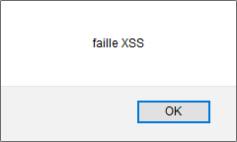
Cross-Site Scripting : XSS
Insertion temporaire ou permanente de code (principalement JavaScript) dans un site
Temporaire : paramètre de la requête HTTP
Permanente : inséré dans les données du site
Principe avec <script>alert('faille XSS')</script>
Passé en paramètre d’une URL ou en POST
Inséré dans un champ de saisi dont le contenu sera inséré dans la BD puis réaffiché tel quel
Solution : htmlentities() et fonctions apparentées

Slide 40
Violation de l’authentification et des sessions
Identifiants stockées de façon non sécurisée
Deviner ou modifier les identifiants
Identifiant de session dans l’URL
Identifiant de session sans date d’expiration
Absence de déconnexion
Brute force
Décorrélation identifiant et mot de passe incorrecte
« J’ai oublié mon mot de passe »
Solution : respect des règles de conception

Slide 41
Référence directe à un objet non sécurisé
Accès direct à une ressource : fichier, répertoire, enregistrement
Propriété ou droit d’accès non vérifié
Sécurité par l’ignorance ou le masquage
Identifiant de la ressource devinable à partir d’un modèle http://www.monsite.fr/compte?id=35 http://www.monsite.fr/commande?login=roger http://www.monsite.fr/commande?mail=roger@... http://www.monsite.fr/?page=accueil ➔ include $_GET['page'].'.php';
Solution : id→hash, autorisation d’accès aux objets

Slide 42
Cross-Site Request Forgery (CSRF)
Injection de requêtes illégitimes par rebond
Faire effectuer à un utilisateur légitimement authentifié sur un système des actions dont il n’a pas conscience
Vecteur : email, site malveillant, contenu du site légitime
Utilisation de HTML, liens, JavaScript, AJAX
Requêtes HTTP GET ou POST préparées pour effectuer l’action
Exemple : <img src=’http://site.fr/admin?action=changepass&pass=toto’>
Solution : jetons périssables, confirmations, referrer

Slide 43
Gestion de configuration non sécurisée
Configuration mauvaise ou incomplète
Services laissés fonctionnels mais inutiles
Mises à jour non effectuées
Divulgation inutile de l’environnement applicatif, SE, matériel
Comptes par défaut non supprimés
Mots de passe par défaut inchangés
Outils de configuration laissés accessibles
Certificats expirés
Solution : Faire l’exact opposé de ce qui précède

Slide 44
Stockage de données non sécurisé
Informations confidentielles stockées en clair : mot de passe, numéro de carte de crédit, informations confidentielles diverses
Algorithmes de chiffrement/hachage faibles (MD5, SHA1, …)
Mauvaise utilisation d’algorithmes robustes
Clés elles-mêmes stockées de façon non sécurisée
Périphériques mobiles / ordinateurs portables non chiffrés
Mot de passe enregistrés
Infogérance
Interception de sauvegarde réseau
Solution : Faire l’exact opposé de ce qui précède

Slide 45
Défaillance de restriction d'accès à une URL
Accès à une URL normalement non autorisée
Manque de contrôle lors de l’accès
Indexation non désirée par les moteurs de recherche
Répertoire Web sans index.html ou lisible
Manque d’adéquation entre l’action et les droits de l’utilisateur
Outils de configuration laissés accessibles
Traversée de chemin
Utilisation candide de https://www.site.fr/admin ou autre
Solution : Faire l’exact opposé de ce qui précède

Slide 46
Communications non sécurisées
Divulgation de données sensibles
Man in the middle :
Proxy compromis
Connexion à des réseau WiFi publiques
Formulaires de connexion en http://
Communications en clair interne au SI
Mails non chiffrés, non signés
Site en https:// mais http:// non désactivé
Solution : Faire l’exact opposé de ce qui précède

Slide 47
Redirection et renvoi non validés
Utilisation d’une page de redirection faillible
Mauvaise utilisation du .htaccess
Redirection par rebond vers site malveillant : http://www.site.fr/login.php?goto=evil.com/login
Solution : referrer, liste blanche, intra-domaine

Slide 48
Plan de reprise d’activité (PRA)
Doit être élaboré et testé AVANT un sinistre
N’est pas une simple sauvegarde
Contrainte réglementaires
Mesures préventives et mesures curatives
Dépend des sinistres
Étroitement lié à la conception du SI
Prioriser les services en fonction de leur criticité
Technique mais aussi organisationnel
Réévaluation perpétuelle : hommes, changements, priorités

